Slide 1
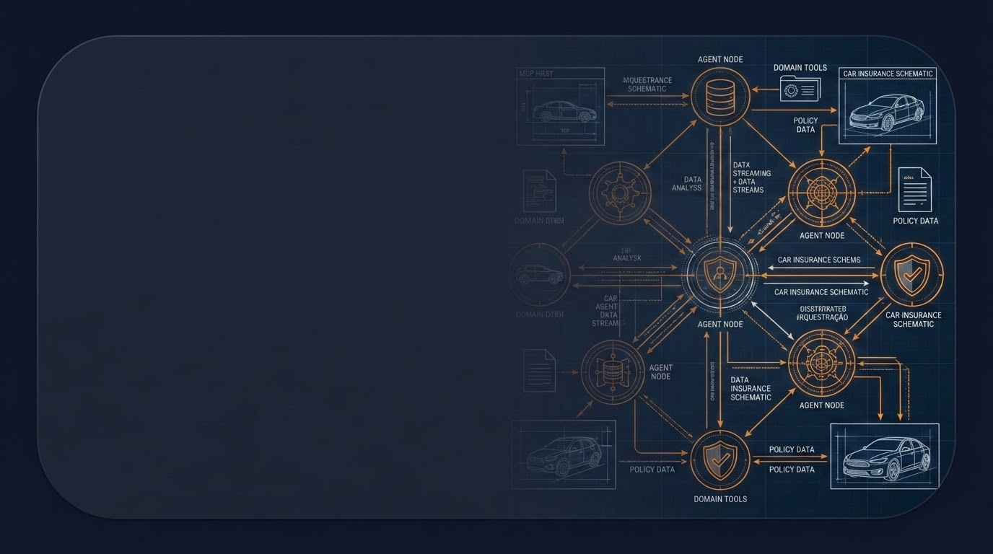
RelatoSeg
Arquitetura Distribuída para Orquestração de Agentes de IA Baseada em MCP
Especialização em Arquitetura de Software Distribuído — TCC
Pontifícia Universidade Católica de Minas Gerais (PUC Minas) Aluno: José Ribamar Bacelar Netto Belo Horizonte, Agosto de 2026
Notes:
Olá, banca examinadora da PUC Minas! Meu nome é José Ribamar Bacelar Netto. Apresento hoje a defesa do meu Projeto Integrado de TCC intitulado RelatoSeg. Este trabalho desenvolve uma arquitetura de referência distribuída multi-domínio para orquestração de agentes de inteligência artificial baseada no protocolo MCP (Model Context Protocol). Para materializar a tese, aplicamos a arquitetura ao domínio prático da geração automatizada de relatórios de análise de sinistros de seguros, demonstrando reuso e conformidade com os rigorosos prazos regulatórios da SUSEP.

Slide 2

CAPÍTULO 1
O Desafio dos Sinistros
Pressão Regulatória e a Busca por Eficiência Operacional

Slide 3

CONTEXTO & PROBLEMA
Circular SUSEP 621 exige regulação de sinistros
em 30 dias mas processos manuais geram lentidão
O Desafio Regulatório e a Dor de Mercado
schedule
Prazo Limite de 30 Dias: A Circular SUSEP 621/2021 estabelece que a regulação de sinistros deve ser concluída em até 30 dias sob pena de juros e multa.
hourglass_empty
Processo Manual Lento: Atualmente, reguladores acessam múltiplos sistemas legados e desestruturados de forma isolada e manual para cada parecer.
link_off
Dificuldade de Integração: 80% das seguradoras utilizam IA, mas 69% apontam a integração com sistemas legados como a maior barreira.
A Oportunidade e o Impacto no Negócio
trending_up
Desacoplamento e Escala: Automatizar sinistros resolve uma dor local, mas a real escala exige uma infraestrutura reutilizável para pareceres analíticos.
layers
Consolidação de Fontes: É fundamental cruzar dados de apólices estruturadas com arquivos heterogêneos (fotos, laudos e planilhas).
auto_awesome
Solução Estruturada: Arquitetura distribuída de referência que padroniza o fluxo de agentes de IA, extração e notificação ativa.
Notes:
No setor securitário, a agilidade no processamento de sinistros não é apenas diferencial competitivo, mas obrigação legal. Pela Circular SUSEP 621, a seguradora tem no máximo 30 dias corridos para concluir a regulação. Hoje, o processo é manual e ineficiente porque os dados estão isolados em silos heterogêneos. Embora 80% das seguradoras brasileiras usem IA, a principal barreira técnica, citada por 69%, é a integração com sistemas legados. O RelatoSeg surge para resolver esse problema não apenas para sinistros, mas estabelecendo uma arquitetura de referência reutilizável para que outras áreas da seguradora também automatizem relatórios complexos com agentes de IA sem reinventar a roda.

Slide 4
CAPÍTULO 2
A Proposta RelatoSeg
Automacao com IA

Slide 5



O OBJETIVO
Uma Arquitetura Multi-Domínio
(Protocolo MCP)
Dominio de SInistros
O RelatoSeg não é apenas um automatizador de sinistro. É uma arquitetura de referência distribuída.
Ecossistema da Seguradora
Orquestracao inteligente: Agentes de IA (LLMs) coordenados centralmente vía Model Context Protocol (MCP).
Extensibilidade Zero-Touch: Novas áreas de negócio criam apenas o seu proprio MCP Server. O motor central(MCP Host) permanece inalterado..
Decisões Auditáveis: Rastreabilidade de ponta-ponta, cruzando evidências estruturadas e não estruturadas.
Notes:
No setor securitário, a agilidade no processamento de sinistros não é apenas diferencial competitivo, mas obrigação legal. Pela Circular SUSEP 621, a seguradora tem no máximo 30 dias corridos para concluir a regulação. Hoje, o processo é manual e ineficiente porque os dados estão isolados em silos heterogêneos. Embora 80% das seguradoras brasileiras usem IA, a principal barreira técnica, citada por 69%, é a integração com sistemas legados. O RelatoSeg surge para resolver esse problema não apenas para sinistros, mas estabelecendo uma arquitetura de referência reutilizável para que outras áreas da seguradora também automatizem relatórios complexos com agentes de IA sem reinventar a roda.

Slide 6
CAPÍTULO 3
Desenho Arquitetural
Modelos

Slide 7






FLUXO DE CONTEXTO
Atores e Interfaces
de Negócio
Entrada Self-Service: Segurada envia fotos via App Mobile/Web (fronteira extena).
Workflow
Seguradora
Saída Ativa: Notificacoes assicronas para os interessados.
Acionamento Automático: Integração B2B realizada por meio do workflow.
Segurada
(Mobile/Web)
Plataforma
RelatoSeg
Notificações (E-mail/push)
Corretor
(Web)
Administrador da plataforma
(Web)
O Núcleo: Plataforma orquestra agentes, consome o Data Warehouse e gera o parecer.
Data Warehouse & Sistemas Legados
Notes:
No setor securitário, a agilidade no processamento de sinistros não é apenas diferencial competitivo, mas obrigação legal. Pela Circular SUSEP 621, a seguradora tem no máximo 30 dias corridos para concluir a regulação. Hoje, o processo é manual e ineficiente porque os dados estão isolados em silos heterogêneos. Embora 80% das seguradoras brasileiras usem IA, a principal barreira técnica, citada por 69%, é a integração com sistemas legados. O RelatoSeg surge para resolver esse problema não apenas para sinistros, mas estabelecendo uma arquitetura de referência reutilizável para que outras áreas da seguradora também automatizem relatórios complexos com agentes de IA sem reinventar a roda.

Slide 8
DIAGRAMA DE CONTENTORES
O Pipeline de
Execuções
Estágio 1:
Autenticação & Entrada
Estágio 2:
Caleta & Consolidação
(Motor Temporal.io)
Estágio 3:
Notificação Assíncrona
Gateway com Keycloak
(OIDC/RBAC).
Execução durável, retries automáticos, retomada após falhas e deduplicação (Workflows/Activities).
Geração de Documentos
(Google Drive).
Entrada técnica protegida por Identity-Aware Proxy.
GCP Pub/Sub envia status para o BD e dispara E-mail/Push.
MCP Host (Agentes IA) + Tools API (BigQuery/Redis).
Notes:
No setor securitário, a agilidade no processamento de sinistros não é apenas diferencial competitivo, mas obrigação legal. Pela Circular SUSEP 621, a seguradora tem no máximo 30 dias corridos para concluir a regulação. Hoje, o processo é manual e ineficiente porque os dados estão isolados em silos heterogêneos. Embora 80% das seguradoras brasileiras usem IA, a principal barreira técnica, citada por 69%, é a integração com sistemas legados. O RelatoSeg surge para resolver esse problema não apenas para sinistros, mas estabelecendo uma arquitetura de referência reutilizável para que outras áreas da seguradora também automatizem relatórios complexos com agentes de IA sem reinventar a roda.

Slide 9
CAPÍTULO 4
Componentes e Padrões
Arquitetura Hexagonal e MCP

Slide 10
DIAGRAMA DE CONTENTORES
Arquitetura de Componentes
e Padrões Aplicados
CQRS: Segregação rigorosa de comandos (acionamento) e Consultas (status no Banco de Dados de Sinistros).
Publish-Subscribe: Desacoplamento na etapa final (Notificação ativa vs. atualização do banco de dados).
O Core: Arquitetura Hexagonal. Nenhum componente de negócio depende diretamente de infraestrutura externa.
Strategy: Canais de notificação intercambiáveis ​​(e-mail/push) em tempo de execução.
Adapter & Facade: Isolamento do SDk,modelos LLM e ponto único de entrada MCP.
Notes:
No setor securitário, a agilidade no processamento de sinistros não é apenas diferencial competitivo, mas obrigação legal. Pela Circular SUSEP 621, a seguradora tem no máximo 30 dias corridos para concluir a regulação. Hoje, o processo é manual e ineficiente porque os dados estão isolados em silos heterogêneos. Embora 80% das seguradoras brasileiras usem IA, a principal barreira técnica, citada por 69%, é a integração com sistemas legados. O RelatoSeg surge para resolver esse problema não apenas para sinistros, mas estabelecendo uma arquitetura de referência reutilizável para que outras áreas da seguradora também automatizem relatórios complexos com agentes de IA sem reinventar a roda.

Slide 11
FLUXO DE CONTEXTO
Arquitetura Extensível Usando
o Protocolo MCP
MCP Host
O Protocolo MCP
MCP Server/Tools API
Extensível a Novos Domínios: Novas áreas expõem seu próprio MCP Server em até 10 dias-homem.
Motor de Orquestração: Isolado e independente de domínio.
Agent
Orchestrator
tools/list
Domínio de
Sinistros
(consulta apólice, imagens).
tools/call
Prompt Config Store: Carrega prompts, modelos e chaves em runtime.
Integração Segura: Consulta apólice, laudos e fotos nos legados.
Protocolo Aberto: Criado pela Anthropic, padroniza a comunicação cliente/servidor para IA.
Independência de Stack: Permite evoluir ferramentas e adicionar domínios sem mexer no orquestrador.
Descoberta Dinâmica: O cliente descobre as ferramentas oferecidas pelo servidor (tools/list) e as invoca (tools/call).
Extensível & Especializado: Encapsula as ferramentas (tools) específicas do domínio (ex: sinistros).
Conectividade Dinâmica: Descobre ferramentas em tempo de execução via protocolo MCP
Notes:
No setor securitário, a agilidade no processamento de sinistros não é apenas diferencial competitivo, mas obrigação legal. Pela Circular SUSEP 621, a seguradora tem no máximo 30 dias corridos para concluir a regulação. Hoje, o processo é manual e ineficiente porque os dados estão isolados em silos heterogêneos. Embora 80% das seguradoras brasileiras usem IA, a principal barreira técnica, citada por 69%, é a integração com sistemas legados. O RelatoSeg surge para resolver esse problema não apenas para sinistros, mas estabelecendo uma arquitetura de referência reutilizável para que outras áreas da seguradora também automatizem relatórios complexos com agentes de IA sem reinventar a roda.

Slide 12
CAPÍTULO 5
Avaliação ATAM
Atributos de Qualidade

Slide 13
AVALIAÇÃO ATAM (RNF04)
Gestão do Raciocínio
IA
O Cenário de Tensão: Pico de 50 pedidos concorrentes. Necessidade de resposta <10 min (p95). Chain-of-thought longo aumenta a precisão, mas inflaciona custo e latência do fornecedor LLM.
Nivelamento de Modelos (Model Tiering - Adapter): Modelos rápidos/baratos para extração inicial; modelos complexos exclusivos para a consolidação do parecer.
Custo (Tokens)
Caching (Redis): Evita reconsultar o BigQuery para dados de apólice/sinistro já lidos no mesmo fluxo — reduz latência e carga no backend sob concorrência (não reduz tokens enviados ao LLM).
Orçamento Dinâmico: Teto de tokens por chamadas, configurável via Agent Console — sem necessidade de novo deploy.
Latência
Qualidade de Raciocínio
Notes:
No setor securitário, a agilidade no processamento de sinistros não é apenas diferencial competitivo, mas obrigação legal. Pela Circular SUSEP 621, a seguradora tem no máximo 30 dias corridos para concluir a regulação. Hoje, o processo é manual e ineficiente porque os dados estão isolados em silos heterogêneos. Embora 80% das seguradoras brasileiras usem IA, a principal barreira técnica, citada por 69%, é a integração com sistemas legados. O RelatoSeg surge para resolver esse problema não apenas para sinistros, mas estabelecendo uma arquitetura de referência reutilizável para que outras áreas da seguradora também automatizem relatórios complexos com agentes de IA sem reinventar a roda.

Slide 14

AVALIAÇÃO ATAM (RNF04)
Cenários Críticos
Captura Mobile Offline (Usabilidade)
Sinistros ocorrem em zonas sem conectividade.
Fila local persistente na App → Sincronização automática via upload retomável (URL pré-assinada).
Chave de idempotência no cliente evita submissões duplicadas ao reconectar.
O Problema:
O Mecanismo:
A Segurança:
Auditoria SUSEP (Rastreabilidade)
Necessidade legal de provar como e porquê a decisão foi tomada.
Registo durável no motor Temporal (step-a-step) cruzado com logs estruturados (Loki/Grafana) unificados pelo Workflow ID.
O Problema:
O Mecanismo:
Notes:
No setor securitário, a agilidade no processamento de sinistros não é apenas diferencial competitivo, mas obrigação legal. Pela Circular SUSEP 621, a seguradora tem no máximo 30 dias corridos para concluir a regulação. Hoje, o processo é manual e ineficiente porque os dados estão isolados em silos heterogêneos. Embora 80% das seguradoras brasileiras usem IA, a principal barreira técnica, citada por 69%, é a integração com sistemas legados. O RelatoSeg surge para resolver esse problema não apenas para sinistros, mas estabelecendo uma arquitetura de referência reutilizável para que outras áreas da seguradora também automatizem relatórios complexos com agentes de IA sem reinventar a roda.

Slide 15




Conclusão e Próximos
Passos
O Problema: Em sistemas altamente dependentes de LLMs, traçar fronteiras de responsabilidade explícitas face a dependências externas é uma decisão crítica de arquitetura, não apenas de operação.
Resiliencia Regional: Evoluir o cluster GKE atual (single-region) para uma topologia muti-region, mitigando quedas massivas da cloud.
FinOps para IA: Instrumentar observabilidade de telemetria dedicada especificamente ao custo de tokens por sinistro (alertas dinâmicos de orçamento).
Notes:
No setor securitário, a agilidade no processamento de sinistros não é apenas diferencial competitivo, mas obrigação legal. Pela Circular SUSEP 621, a seguradora tem no máximo 30 dias corridos para concluir a regulação. Hoje, o processo é manual e ineficiente porque os dados estão isolados em silos heterogêneos. Embora 80% das seguradoras brasileiras usem IA, a principal barreira técnica, citada por 69%, é a integração com sistemas legados. O RelatoSeg surge para resolver esse problema não apenas para sinistros, mas estabelecendo uma arquitetura de referência reutilizável para que outras áreas da seguradora também automatizem relatórios complexos com agentes de IA sem reinventar a roda.

Slide 16
Obrigado!
RelatoSeg
Aluno: José Ribamar Bacelar Netto e-mail: bacelar.netto.analista@gmail.com
Notes:
Olá, banca examinadora da PUC Minas! Meu nome é José Ribamar Bacelar Netto. Apresento hoje a defesa do meu Projeto Integrado de TCC intitulado RelatoSeg. Este trabalho desenvolve uma arquitetura de referência distribuída multi-domínio para orquestração de agentes de inteligência artificial baseada no protocolo MCP (Model Context Protocol). Para materializar a tese, aplicamos a arquitetura ao domínio prático da geração automatizada de relatórios de análise de sinistros de seguros, demonstrando reuso e conformidade com os rigorosos prazos regulatórios da SUSEP.

